Slide 1
DOSKONALENIE TRENERÓW WSPOMAGANIA OŚWIATY
Moduł VIII
Wspomaganie szkoły w kształtowaniu postaw innowacyjności, kreatywności i umiejętności pracy zespołowej u uczniów

Slide 2
Zmiana to jedyna rzecz , która dokonuje się ciągle.
Mamy z nią do czynienia zarówno w życiu prywatnym jak i życiu zawodowym.
Zmiana powoduje, że musimy zachowywać się aktywnie i albo do niej się
dostosować, albo ją zignorować.
Obojętnie, który z tych sposobów reagowania na zmianę obierzemy- i tak nie
wykluczymy tego, że zmiana będzie nas dotyczy.
„Nic nie jest tak stałe jak zmiany” (zasłyszane)

Slide 3
Przykładowa typologia zmian (wg. M. Czerskiej)

Slide 4
Reakcja na zmiany:
1. Zaprzeczenie
2. Opór
3. Próby
4. Zaangażowanie

Slide 5
Co stoi na drodze efektywnej zmiany?
Wąskie, partykularne interesy, wtedy kiedy postrzegamy zmianę jako zagrożenie dla własnych wartości, gdy nasze prywatne cele, zamierzenia, interesy stawiamy ponad dobrem i planami szerszego ogółu.
Niezrozumienie, ponieważ powszechnym zjawiskiem jest odrzucenie zmiany bez uprzedniego poznania jej walorów; ma to swoje źródło w braku zaufania.
Brak zaufania, który powstrzymuje nas przed wyruszeniem w nieznaną podróż bez poczucia bezpieczeństwa.
Różnorodność ocen mająca swoje podłoże w tym, że mamy rozbieżne informacje oraz wartości i to przedkłada się na przypisywanie różnej wagi tym samym sprawom. Wtedy rodzą się animozje natury interpersonalnej.
Obawa przed nieznanym, która rodzi niepewność, czy odnajdę się, czy poradzę sobie w „nowej” rzeczywistości.

Slide 6
Aby wykreować pozytywny wizerunek zmiany, należy mówić
o korzyściach: wskazuj indywidualne korzyści, jak również korzyści
dla uczniów, sygnalizuj korzyści szkoły, powołuj się na ogóle cele
edukacyjne, pokazuj czemu ma to służyć. „Może to pomóc
w postrzeganiu zmiany nie jako dodatkowej roboty, ale czegoś
ważnego” (D. Elsner, 2005). Spraw, by to, co powiesz stało się nagłą
potrzebą wszystkich – impulsem do zmian. Ludzie muszą widzieć
i czuć potrzebę zmiany, by chcieć ją wdrożyć.

Slide 7
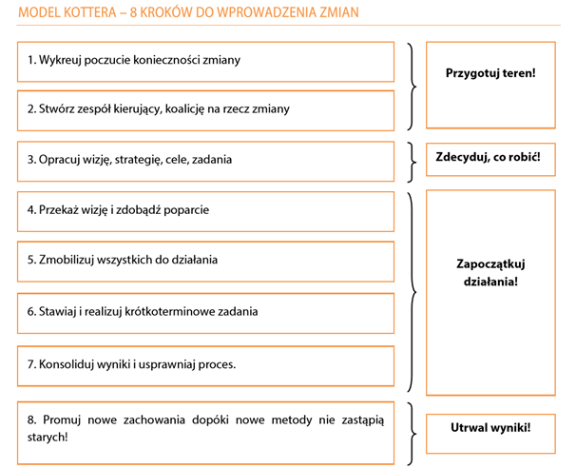

Slide 8
Celem komunikacji w zmianie jest nabycie przekonania przez osoby, których zmiana dotyczy o tym, że:
MUSIMY się zmienić – zmiana jest konieczna,
CHCEMY się zmienić – zmiana jest nam potrzebna, przyniesie nam korzyści,
POTRAFIMY się zmienić – mamy odpowiednie zasoby, ludzi, wsparcie i pieniądze.

Slide 9
Lider to:
przywódca, przodownik wyścigu (Słownik języka polskiego, PWN, Warszawa 1984 r.)
ktoś, kto kieruje innymi
człowiek, który w określonej grupie ludzi stymuluje proces wytyczania i osiągania celów, wyzwalając w sobie i innych entuzjazm oraz zdolności i najlepsze cechy charakteru (Majewska-Opiełka Iwona, Umysł Lidera. Jak kierować ludźmi u progu XXI wieku, Wydawnictwo MEDIUM, 1998 r., s.23)

Slide 10
Wybrane formy wspomagania w rozwoju:
Mentoring
Doradztwo Szkolenia
Konsulting
Coaching
Superwizja

Slide 11
Coaching jest interaktywnym procesem, który pomaga pojedynczym nauczycielom lub całym radom pedagogicznym w przyspieszeniu tempa rozwoju i polepszeniu efektów działania. Coach pracuje z nauczycielami w określonym obszarze. Coaching pozwala ustalić konkretne cele oraz optymalizować działania, podejmować trafniejsze decyzje i pełniej korzystać z naturalnych umiejętności

Slide 12
Coaching jest procesem w zakresie:
• wzmacniania w samodzielnym dokonywaniu zamierzonej zmiany (na podstawie własnych wniosków i zasobów),
• doskonalenia kompetencji w wybranym obszarze,
• budowania partnerskiej relacji i wzajemnego zaufania.
Coaching jest metodą pracy bardzo skoncentrowaną na celach, które określa się na wstępnym etapie pracy. Podstawowym narzędziem w pracy coacha są pytania.

Slide 13
Cechy charakterystyczne coachingu:
• jest dobrowolny;
• wyklucza jakąkolwiek dyrektywność, np. ze strony coacha;
• nie uczy, a pomaga uczyć się;
• jest zbudowany na bazie pytań;
• pobudza do myślenia;
• dokonuje się w atmosferze szacunku i pełnej akceptacji;
• prowadzi do świadomego dokonywania zmian;
• skupia się na osiąganiu celów.

Slide 14
Action Learning jest metodą pracy zespołowej, która służy rozwiązywaniu problemów, rozwijaniu kompetencji oraz wprowadzaniu innowacji. Stanowi narzędzie otwartego dialogu i pracy zespołowej, rozwija zespoły
w kierunku ciągłego doskonalenia się i uczenia, jest wykorzystywana do transferu wiedzy, wartości i doświadczeń.

Slide 15
Zasady decydujące o skuteczności Action Learning:
Członkowie zespołu pracują nad realnymi problemami, gdzie każda z osób prezentuje odmienne podejście. Jest to praca na podstawie autentycznych wyzwań związanych z wykonywaną pracą.
Uczestnicy zobowiązują się do wdrażania przyjętych rozwiązań.
Uczestnicy zobowiązują się do aktywnego uczestnictwa w zespołowym uczeniu się.
Każdy z członków zespołu przejmuje indywidualną odpowiedzialność za samodzielne realizowanie własnych wyzwań.

Slide 16
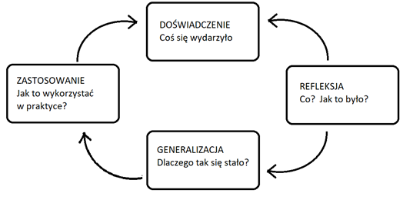
Cykl uczenia się dorosłych według Davida Kolba

Slide 17
Jak uczą się dorośli?
Podawane informacje porównują ze swoim doświadczeniem i przekonaniami zanim je zaakceptują. Mają bogate doświadczenie, ugruntowaną wiedzę i postawy
Sami mogą służyć jako źródło doświadczeń, na których można bazować
Oczekują, że zdobyta będzie natychmiast przydatna
Sami decydują czy potrzebują się czegoś nauczyć. Ich nauce towarzyszy motywacja wewnętrzna

Slide 18
Innowacyjne działania w szkole
Ustawa z 7 września 1991 r. o systemie oświaty (tekst jedn.: Dz.U. z 2016 r. poz. 1943 ze zm.) – art. 41 ust. 1 pkt 3, art. 50 ust. 2.
Ustawa z 14 grudnia 2016 r. - Przepisy wprowadzające ustawę - Prawo oświatowe (Dz.U. z 2017 r. poz. 60) - art. 15 pkt 29b.
Ustawa z 14 grudnia 2016 r. - Prawo oświatowe (Dz.U. z 2017 r. poz. 59) - art. 1 pkt 18, art. 44 ust. 2 pkt 3, art. 55 ust. 1 pkt 4, art. 68 ust. 1 pkt 9, art. 86 ust. 1.

